Slide 1
POLDER
La pollinisation, une opportunité et un levier
pour les droits, leur effectivité et leur reconnaissance
Avec le soutien de la

Slide 2
3 associations
3 départements :
22
29
56
6 expérimentations

Slide 3
L’objectif partagé est d’améliorer la qualité de la participation sociale et citoyenne des personnes en situation de handicap dans les décisions collectives qui les concernent en formant une communauté apprenante.
Une communauté apprenante c’est un collectif : personnes concernées, professionnels (cadres et travailleurs sociaux), personnes ressources de différentes organisations qui cherchent, collectivement, à se nourrir des leçons de leur action passée et présente pour mieux conduire l’action future.

Slide 4
Pôle Kerlivet
Brest
Un CVS qui fonctionne à “bas régime “
Et si les personnes en situation de handicap participaient encore plus ?
Ateliers de renforcement de l’autodétermination et des compétences psychosociales
Pôle Keraman Quimper
APEA et DIEM
Redon
Et si les personnes en situation de handicap participaient au recrutement des professionnels ?
Développer la pair-aidance?
Émergence d’un groupe “droits fondamentaux et bientraitance” dans une perspective de pair-aidance.
Création d’une commission de recrutement avec les personnes accompagnées au Foyer de vie
Informer et sensibiliser le public jeune

Slide 5
Des élus pas suffisamment identifiés
Le résident traceur
Réalisation de séances résidents traceurs
Création d’un lieu dédié aux permanences des représentants au CVS
Préparer les évaluations et interroger le fonctionnement et les projets de l’établissement
Organisation de permanences

Slide 6
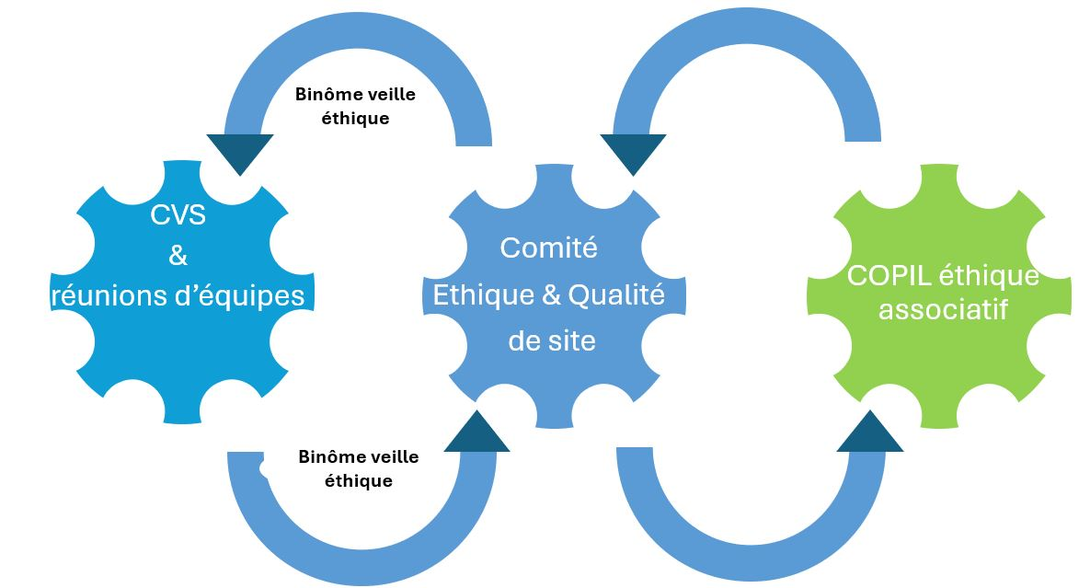
Mise en place d’un dispositif d’expression, de dialogue, de réflexion et de co-construction centré sur la démarche éthique

Slide 7
Évaluation initiale
Une évaluation participative, analyser les obstacles et les facilitateurs avec les personnes concernées et les impliquer dans la recherche des améliorations
Quantitative
Qualitative
241
questionnaires MHAVIE
7
Focus Groupes
Participants
82
Restitution participative
Octobre 2024
Etes-vous OK avec ces analyses ?
Voyez-vous d’autres éléments à ajouter ?
Comment améliorer/résoudre les difficultés identifiées ?
Analyse d’impact dans 30 mois

